Slide 1
Про полёты позабыл, Крылья в ласты превратил, Рыбку ловит среди льдин Антарктический …
пингвин

Slide 2
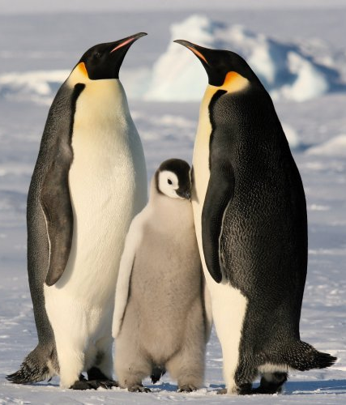
Житель Антарктиды - пингвин

Slide 3
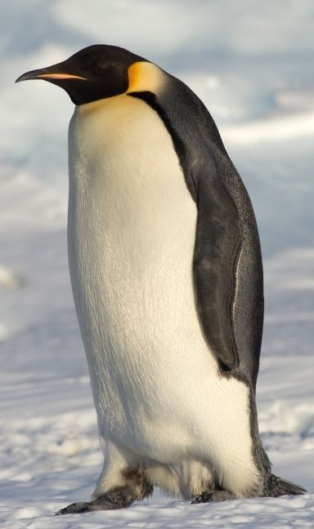
«Личное дело»
Вид: императорский пингвин
Семейство: пингвиньи
Места обитания: Антарктика
Продолжительность жизни: в среднем 20 лет
Основная пища: кальмары, рыба, криль (мелкие креветки)
Рост: до 1 метра 20 см
Вес: Самцы – до 29 кг, самки – до 26

Slide 4
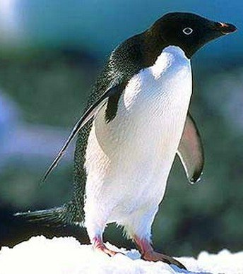
Пёрышки
Оперение пингвина короткое и очень плотное. Кончики пёрышек маслянистые и водонепроницаемые.
Лапки
Перепончатые лапы хороши для плаванья, но не очень подходят для ходьбы. Поэтому пингвины чаще скользят, чем шагают.
Хвост
Короткий хвостик пингвина служит рулём для выполнения манёвров под водой. А на суше он помогает сохранять равновесие
Крылья
Эти короткие жёсткие крылышки не пригодны для полётов. Однако в воде они незаменимы, так как служат плавничками.
Тело
Обтекаемое тельце пингвина приспособлено для движения по воде. Под кожей у пингвина толстый слой жира, который помогает сохранить тело.
Глаза
Под водой пингвин видит лучше, чем на суше. Глаза снабжены прозрачными веками, которые защищают от всякой всячины в ледяной воде
Клюв
Острый клюв ещё называют «зубцом». Изнутри клюв имеет шершавые бороздки. Им удобно хватать рыбу, которую пингвин глотает целиком

Slide 5
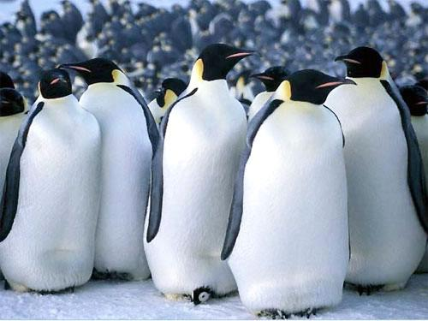
Пингвины обожают компании
Во время сильных морозов пингвины собираются в тесный круг мордашками к центру, чтобы согреться и пережить ненастье.

Slide 6
40 миллионов лет назад…
Первые пингвины появились 60 миллионов лет назад – через несколько миллионов после того, как вымерли динозавры.

Slide 7
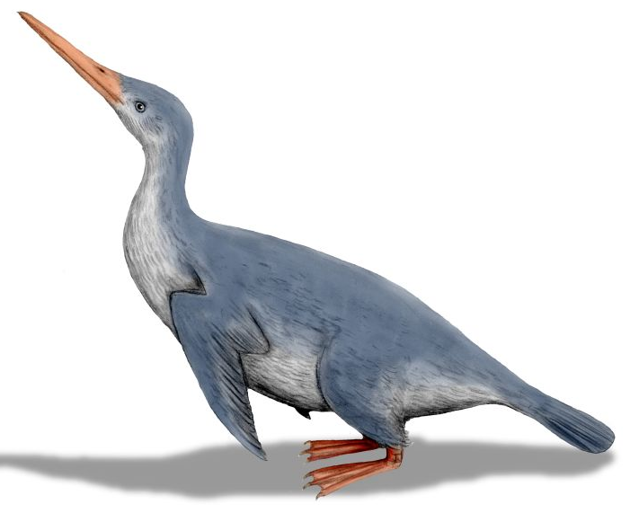
Самый ранний из известных пингвинов – Вайману – обитал на территории нынешней Новой Зеландии. Это была 60-сантиметровая птица.
Вайману были длинноклювыми ныряющими птицами. Летать они не могли.

Slide 8
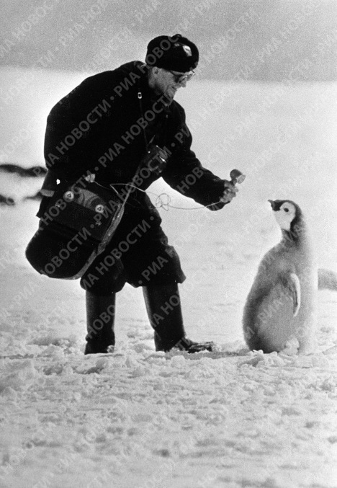
Пингвины учат с учёными
Только учёные живут в Антарктике круглый год. Время от времени птицы буквально окружают людей и выпрашивают что-нибудь вкусненькое. В 1959 году Антарктика была объявлена землёй мира и науки, поэтому никому не позволено обижать ни одного из 300 000 пар императорских пингвинов, которые населяют этот континент.

Slide 9
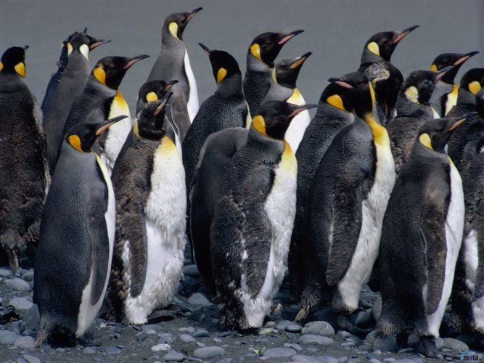
Пингвины соблюдают очередь
Постепенно, будто по очереди, пингвины из внешнего круга перемещаются к центру, где теплее. И наоборот: те, кто согрелся выходят наружу, чтобы слегка освежиться!

Slide 10
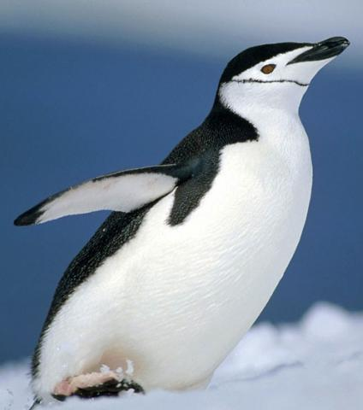
УХ ТЫ!
Оказывается, крик императорского пингвина слышно дальше, чем за километр!

Slide 11
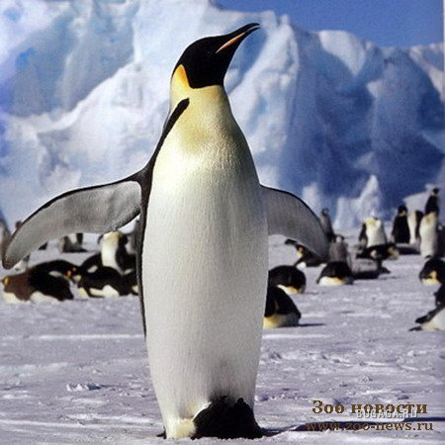
УХ ТЫ!
Плотный мягкий пух пингвина спасает его даже в ужасную стужу!

Slide 12
УХ ТЫ!
Пингвины проходят до 100 км от моря до площадки любовных танцев!

Slide 13
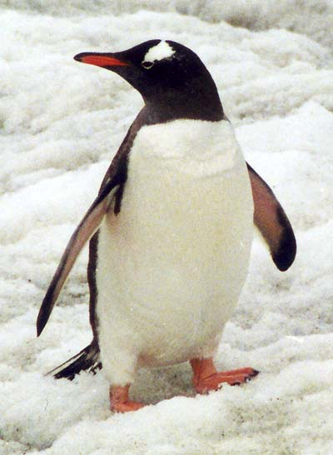
УХ ТЫ!
Согревая лапки, пингвины становятся на пятки и опираются на хвостики!

Slide 14
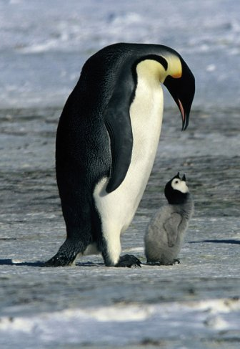
УХ ТЫ!
Папа пингвин кормит малыша молочной смесью, которую он… отрыгивает.

Slide 15
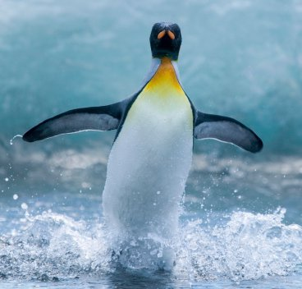
УХ ТЫ!
Императорс-кие пингвины могут нырять на глубину до 500 метров!

Slide 16
УХ ТЫ!
Пух птенцов легко промокает, поэтому они не могут плавать в море.

Slide 17
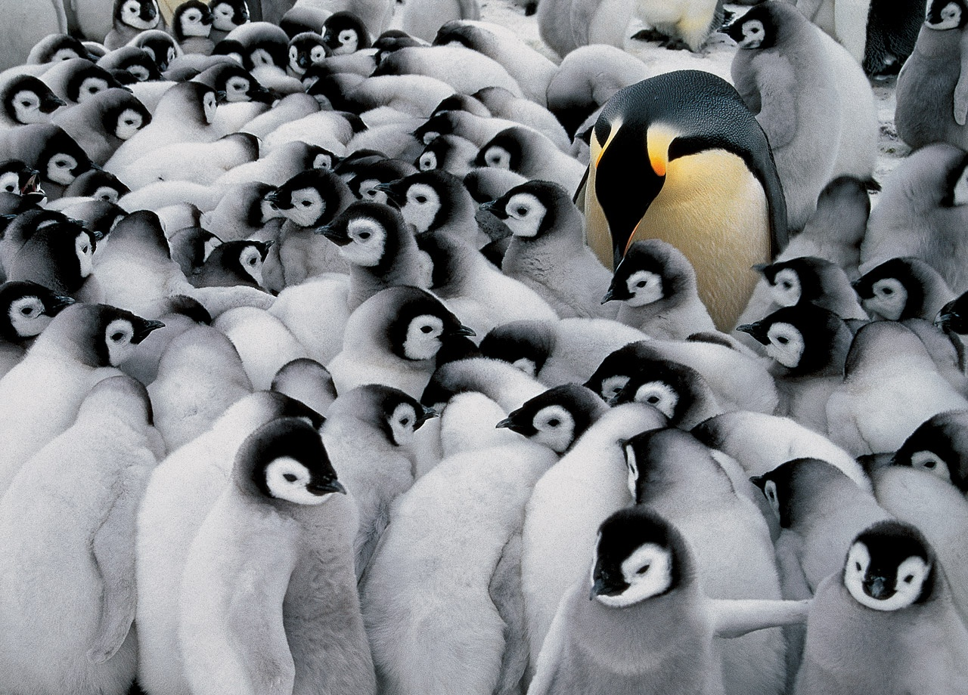
УХ ТЫ!
Некоторые пингвиньи колонии насчитывают до миллиона особей!

Slide 18
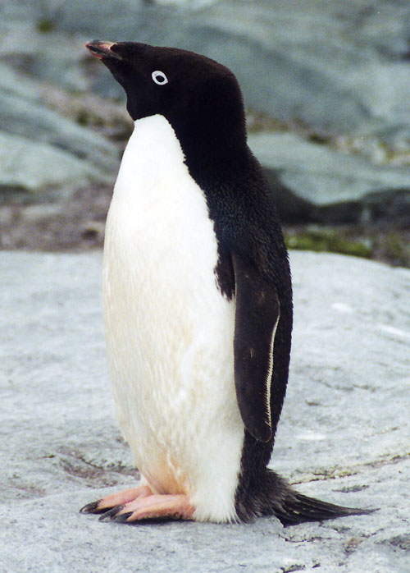
УХ ТЫ!
Температура лапок пингвина намного ниже, чем температура тела.

Slide 19
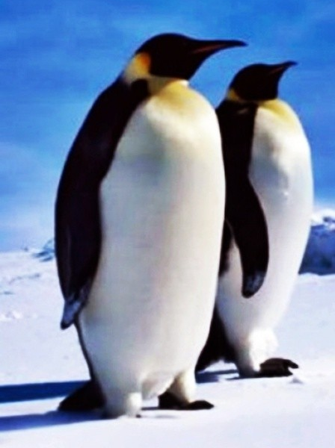
УХ ТЫ!
Императорские пингвины могут развивать в воде скорость до 20 км в час!

Slide 20
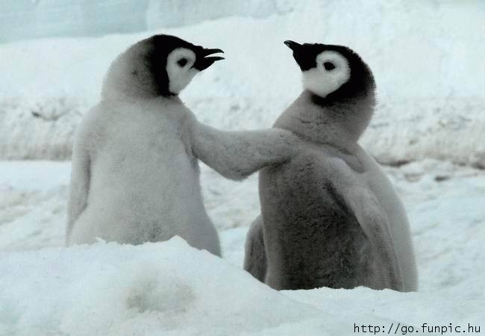
УХ ТЫ!
Пингвины умеют общаться жестами – движениями тела, клюва, головы!

Slide 21
АНКЕТА ПИНГВИНА
Где живут императорские пингвины?
А) В Арктике
Б) В Антарктике
В) На Северном полюсе

Slide 22
Где императорские пингвины высиживают свои яйца?
А) В гнёздах
Б) В норках
В) На своих ногах

Slide 23
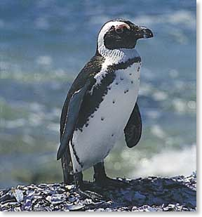
Какой из пингвинов умеет кричать, как ослик?
А) Африканский
Б) Пингвин-скалолаз
В) Желтоглазый пингвин

Slide 24
Как назывался первобытный пингвин?
А) Вайману
Б) Буревестник
В) Бэтман

Slide 25
В каком возрасте птенцы императорского пингвина покидают своих родителей?
А) В 6 лет
Б) В 6 месяцев
В) В 6 недель

Slide 26
Что находится у пингвинов внутри клюва?
А) Зубы
Б) Шершавые бороздки
В) Перья

Slide 27
Зачем пингвины собираются вместе?
А) Погреться
Б) Потанцевать
В) Погрызть семечки

Slide 28
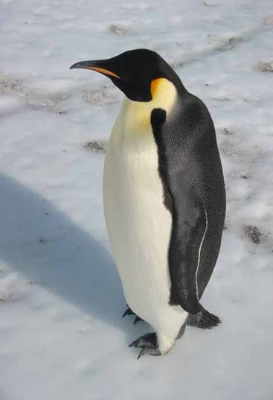
Какой из живущих ныне пингвинов самый огромный?
А) Королевский
Б) Африканский
В) Императорский

Slide 29
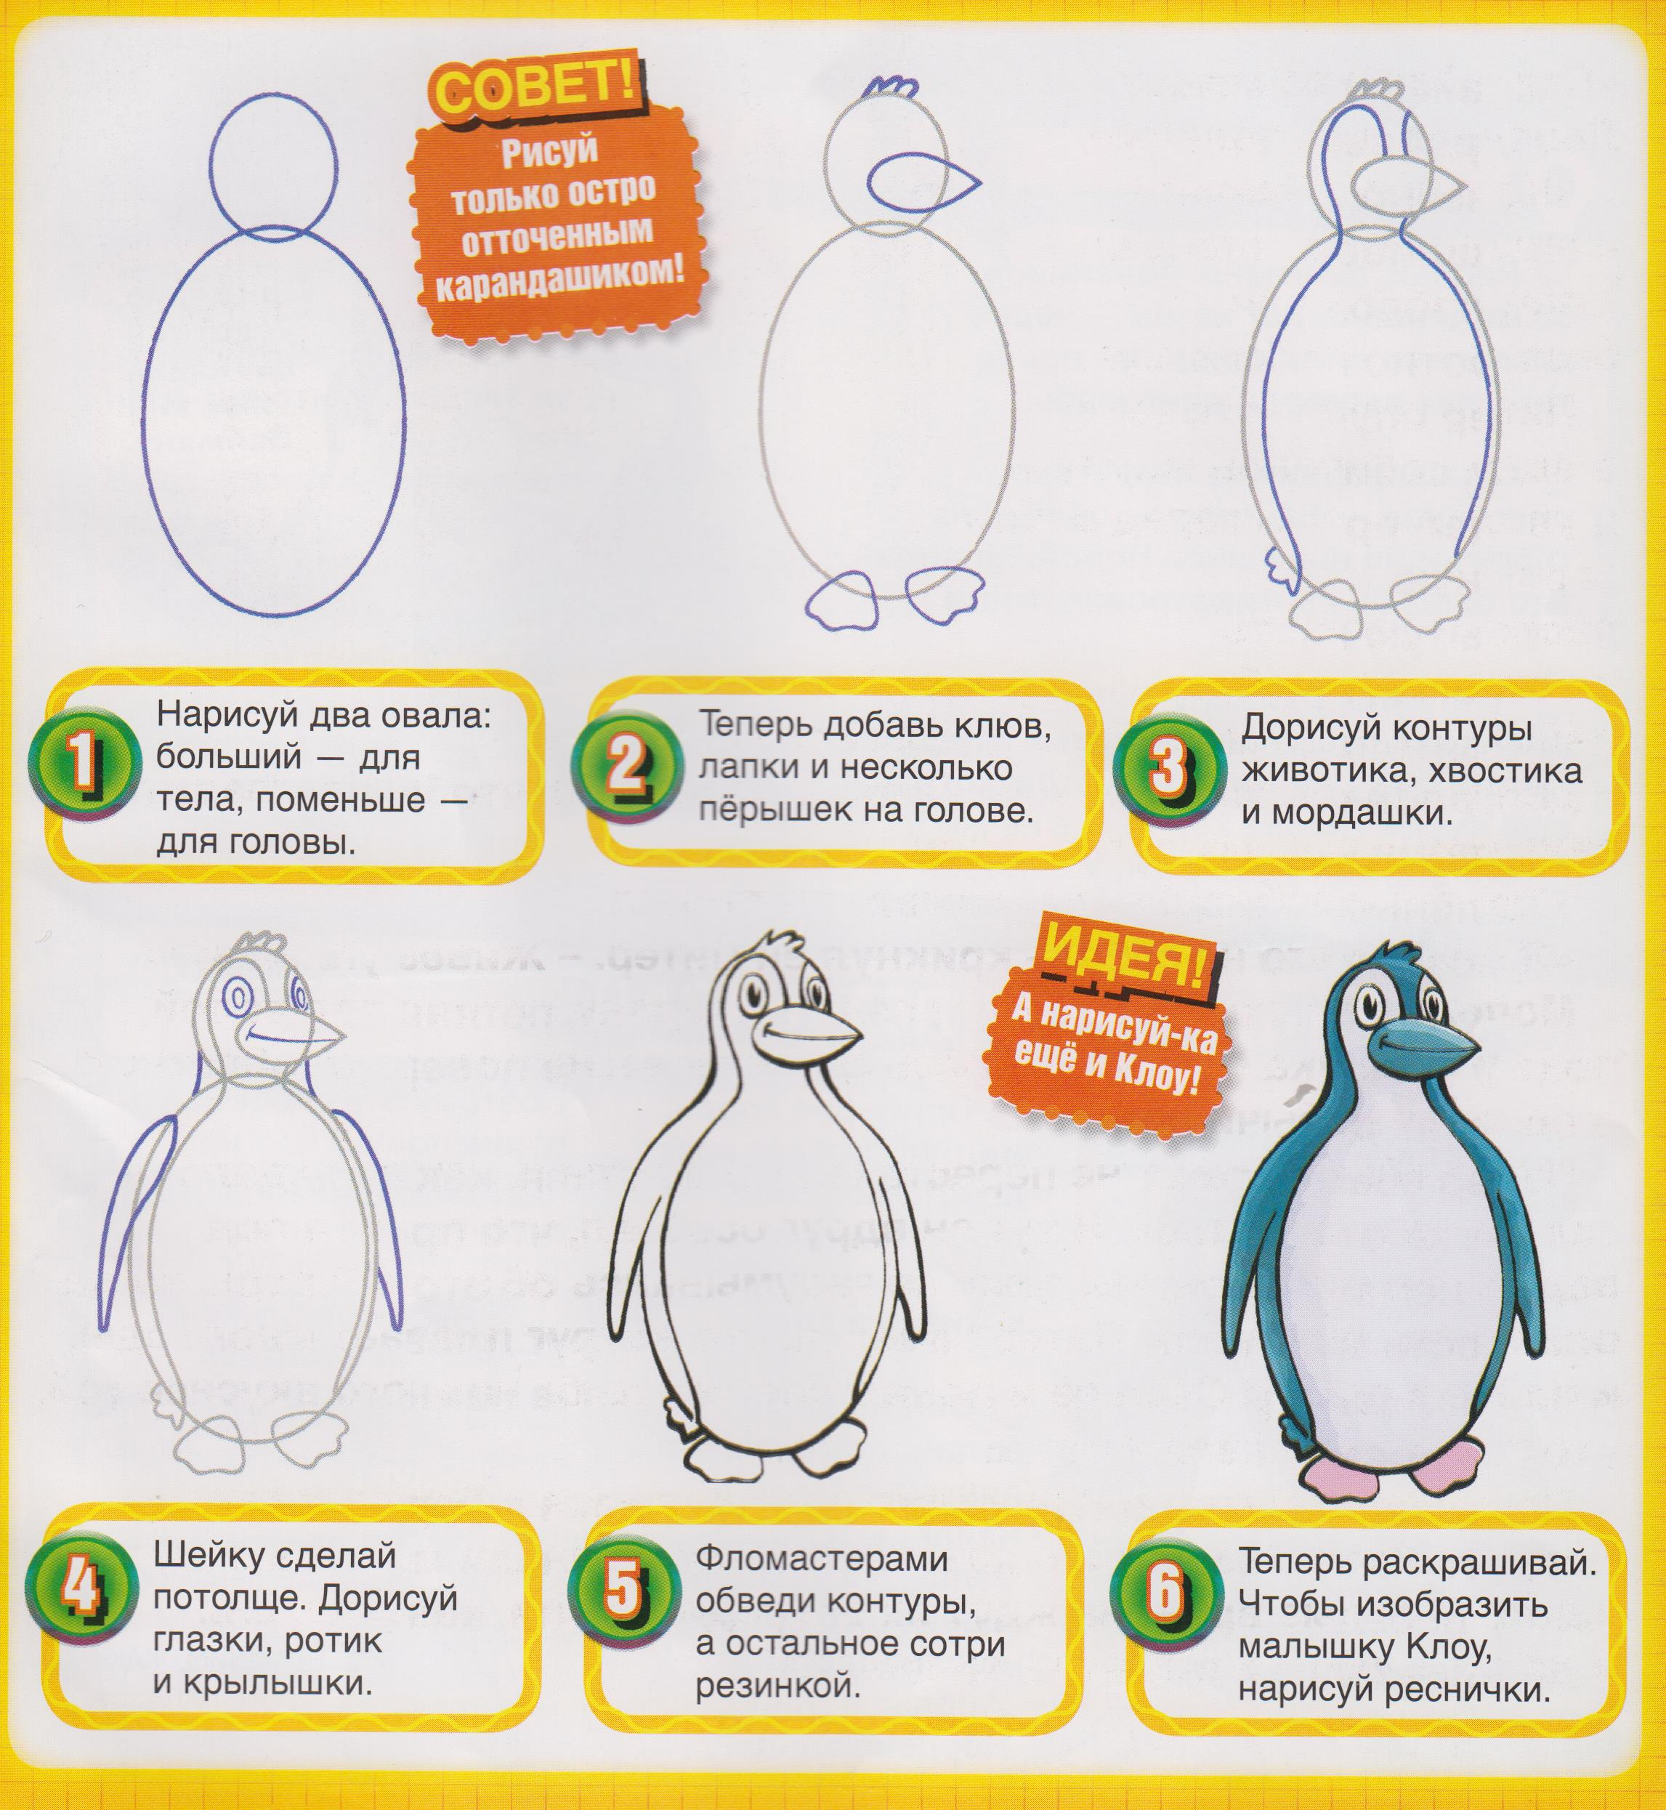

Slide 30
Молодцы!

